Slide 1
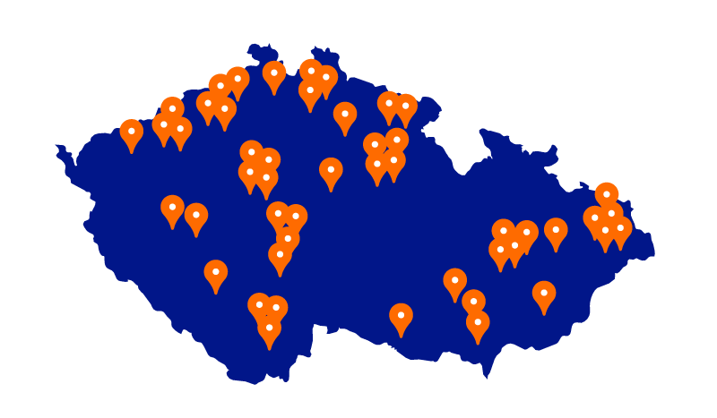
Souhrnné informace
Kontaktní údaje:
Jindřišská 889/17, 110 00 Praha 1
bidli.cz
Vznik 3.1.2018 a jeho součástí je:
Hypocentrum Modré pyramidy – exkluzivně financuje produkty Modré pyramidy stavební spořitelny a Komerční banky
Skupina BIDLI
BIDLI reality – zprostředkování prodeje nemovitostí, největší realitní kancelář v ČR
BIDLI stavby – výstavba rodinných domů
BIDLI poradenství – tým nezávislých finančních poradců poskytující úvěry na bydlení a pojištění všech bank
Partner financování

Slide 3
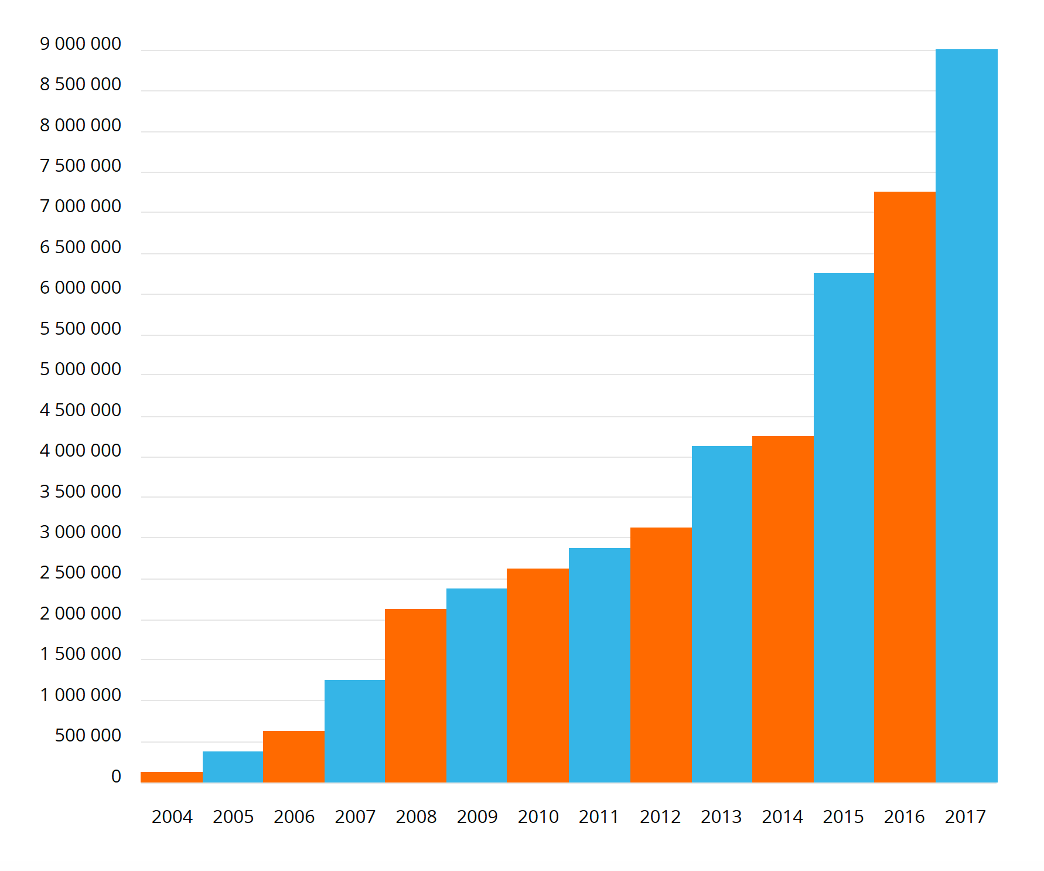
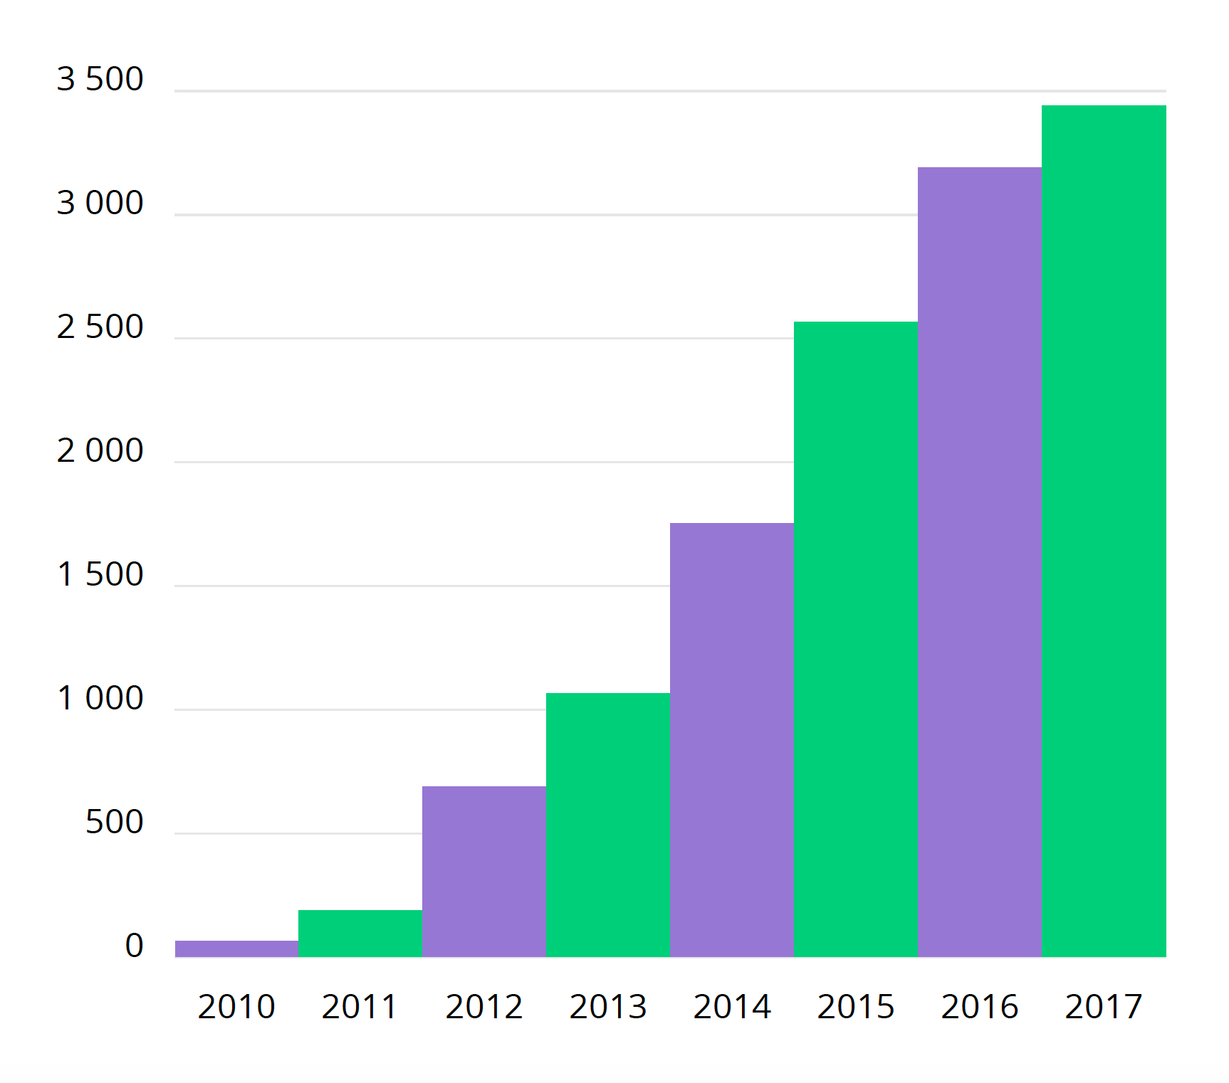
Vývoj roční produkce zprostředkovaných úvěrů
a prodaných nemovitostí
Zprostředkované úvěry
Prodané nemovitosti

Slide 4
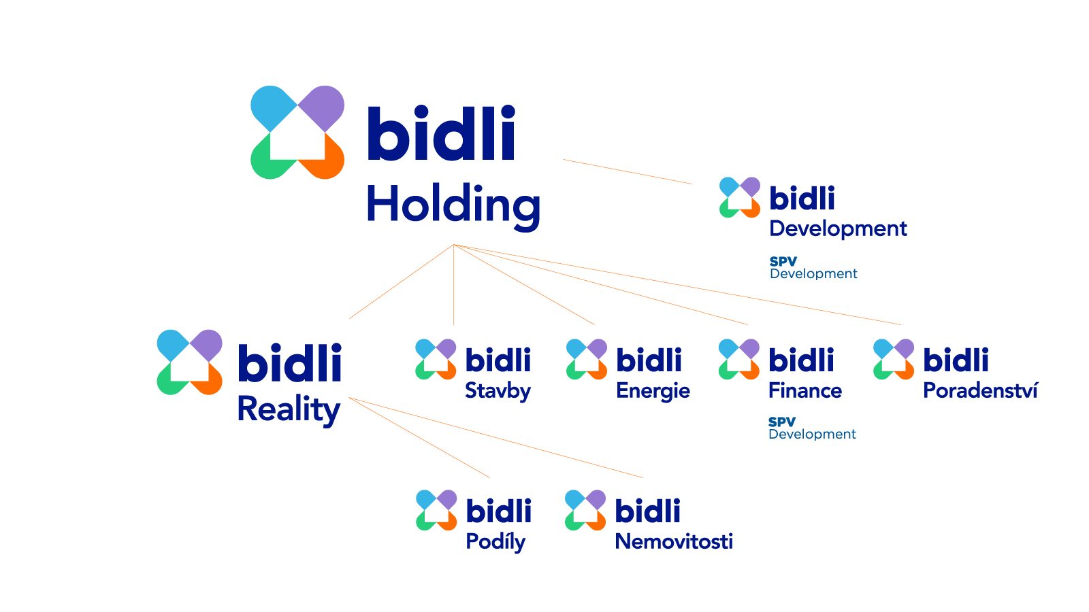
BIDLI holding, a.s.
Spojení služeb financí, realit a staveb na jednom místě
Jsme druhá nejsilnější realitní kancelář na trhu
6% podíl na trhu hypotečních úvěrů
750 pracovníků v obchodě, managementu, výrobě a administrativě

